Slide 1
Взяття Константинополя турками у 1453 році
Підготувала
учениця 7-В класу
Кошина Анна

Slide 2
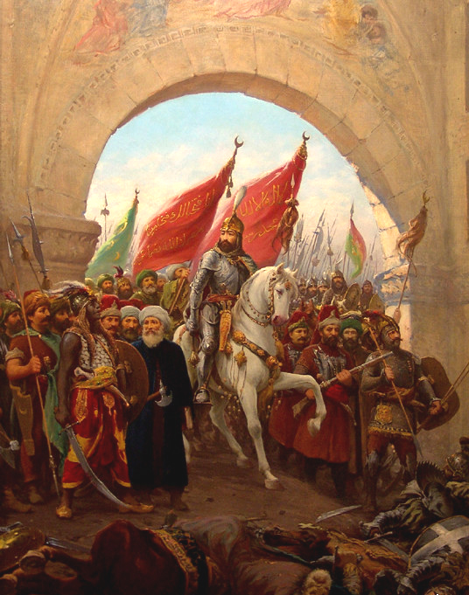
Загальна інформація
Столиця Візантійської імперії, Констан-
тинополь, була захоплена турками-осма-
нами на чолі з султаном Мехмедом II у
вівторок, 29 травня 1453 р. Це спричини-
ло знищення Східної Римської імперії і
смерть останнього візантійського імпера-
тора Костянтина XI Драгаша. Перемога
дала туркам панування в східному басей-
ні Середземномор'я. Місто залишалося
столицею імперії Османа до її розпаду
в 1922 році.
На маюнку показана кртина, як Мхемед в’їжджає до Константинополя.

Slide 3
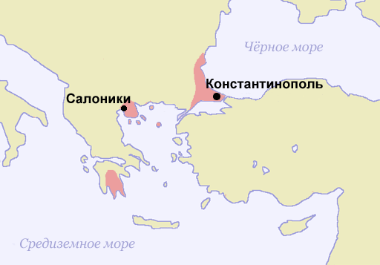
Положення Візантії до 1453 року
Візантія, що успадкувала в основному територію, столицю і населення Східної Римської імперії, до XV століття, була в занепаді. Вона являла собою дуже невелику державу, влада якої поширювалася лише на столицю — місто Константинополь з передмістями — і на частину території Греції (Мореї) з островами. Імперією ту країну можна було називати лише умовно, оскільки правителі окремих її областей фактично не залежали від центральної влади.
На маюнку показана володіння Візантійської імперії приблизно 1400 р.
Турецька держава, що швидко наби-
рала потужність і що успішно боро-
лася за розширення своїх кордонів і на
заході, і на сході, давно готувала захват
Константинополя. На самому початку
XV століття, у 1402 році турки потерпі-
ли нищівну поразку від еміра імперії
Тимуридів Тимура при Анкарі, що

Slide 4
Положення Візантії до 1453 року (продовження)
фактично на півстоліття відстрочило новий рішучий похід на Константино-поль. Нові спроби не вдавалися через династичні свароки в турецькій дер-жаві.
Економічні і політичні інтереси країн регіону і сусідніх країн сприяли створенню, правда, неміцної, анти-турецької коаліції, яка так і не була зафіксована офіційно. Турецького посилення боялися всі сусіди. Особливо воно зачіпало Геную і Венецію, що мали економічні інтереси в східній частині Середземномор'я, Угорщину, яка отримала на півдні, за Дунаєм, агресивно налагодженого потужного ворога, Московське князівство, також як і Візантія, що є православною державою, хрестоносців, які опасалися втрати залишків своїх володінь на Близькому Сході, і, звичайно, папу римського, який небезпідставно хотів зупинити посилення і поширення ісламу разом з турецькою експансією. Проте у вирішальний момент потенційні союзники Візантії виявилися в полоні власних заплутаних проблем.

Slide 5
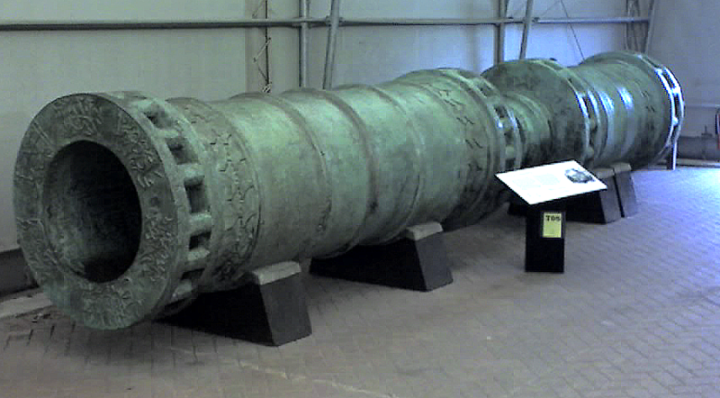
Підготовка турок до війни
Мехмед II, що присягнувся узяти Константинополь, обережно і ретельно готувався до майбутньої війни, розуміючи, що йому доведеться мати справу з потужною фортецею, від якої вже не раз відступали армії інших завойов-ників. Особливу увагу Мехмед приділяв артилерії. Взимку 1451-1452 рр. Мех-мед почав будівництво фортеці в найвужчому місці протоки Босфор, відрі-зуючи тим самим Константинополь від Чорного моря. Візантійські посли, направлені Костянтином взнати мету споруди, були відіслані назад без від-повіді; послані повторно були полонені і обезголовлені. Це було негласним оголошенням війни. Фортеця Румеліхисар або Богаз-кесен (з турецького - «перерізує горло») була добудо-
вана до серпня 1452 р., і встанов-
лені на ній бомбарди стали роз-
стрілювати візантійські кораб-
лі, що ходять через Босфор в
Чорне море і назад.
На малюнку дарданеллська вогне-
пальна зброя, яка була використа-
на для Оттоманських облягаючих
сторін Константинополя в 1453.

Slide 6
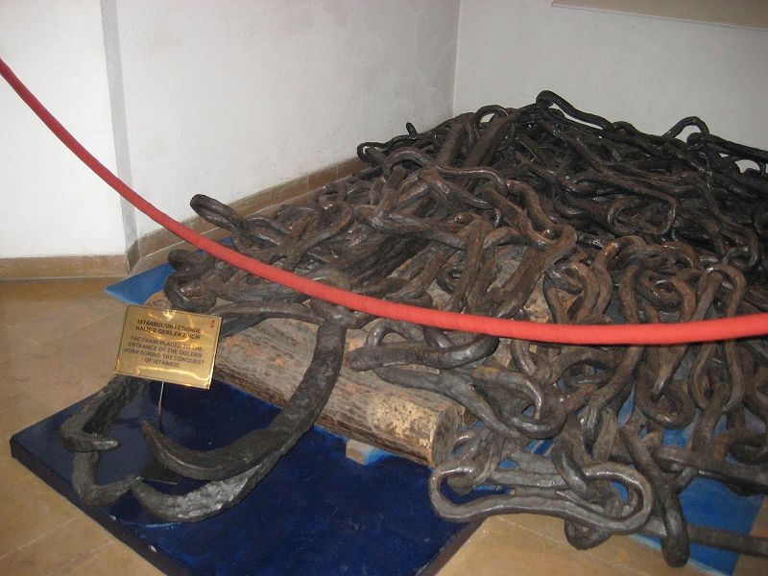
Підготовка турок до війни (продовження)
Мехмед II після споруди фортеці підступив до стін Константинополя впер-ше, але, провівши біля стенів близько трьох днів, відступив. Восени 1452 роки турки вторглися до Пелопоннес і напали на братів імператора Костянтина, щоб вони не зуміли прийти на допомогу столиці. А взимку 1452—1453 почали-ся приготування до штурму самого міста. Мехмед видав наказ турецьким вій-ськам узяти всі ромейськие міста на фракийськом побережжі. Він вважав, що всі минулі Він вважав, що всі минулі спроби узяти місто провалилися через відсутність підтримки тих, що облягали з моря. У березні 1453 турки зуміли узяти Месемврію, Ахелон і інші зміцнення на Понті. Силімврія була обложе-
на, ромєї блоковані в багатьох місцях, але
продовжували володіти морем і на своїх
кораблях спустошували турецький берег.
На початку березня турки розкинули та-
бір в стенів Константинополя, а в квітні
почалися земляні роботи по облозі міста.
Жителі Константинополя протягнули цей ланцюг по Золотому Горну, щоб перешкодити судам Мехмеда увійти до Константинополя в 1453.

Slide 7
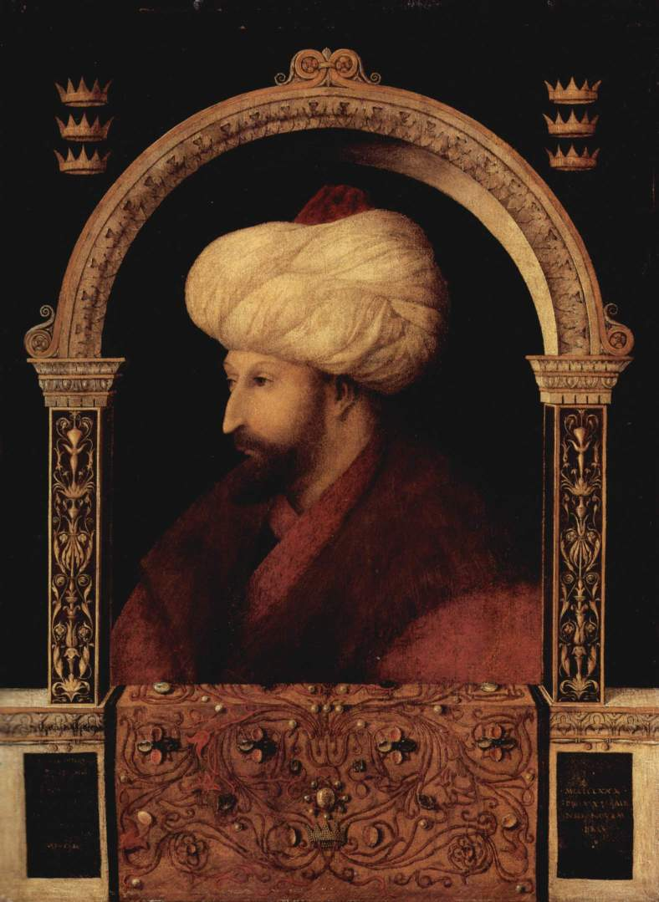
Воєнні сили турецької армії
Турецька армія складалася з близько 80 ти-
сяч регулярних бійців, не рахуючи ополче-
ння, башибузуків, яких було близько 20 тис.,
і декількох тисяч солдатів тилових служб. У
флоті султана було 6 трірем, 10 бірем, 15
грібних галер, близько 75 фуст (невеликих
швидкохідних судів), і 20 парандарій — важ-
ких вантажних барж для підвозки продо-
вольства і матеріалів. Турецьким флотом
командував правитель Галліполі Сулейман
Балтоглу. Така кількість судів відразу ж виз-
начила панування турок в Мармуровому
морі.
На малюнку портрет Мехмеда II Венеціан-
ського художника Джентиле Беллини

Slide 8
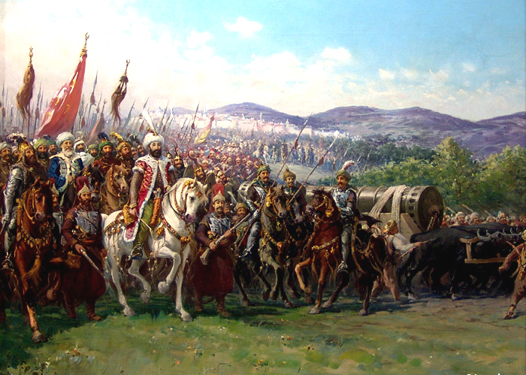
Осада Константинополя
Облога Константинополя почалася з 7-ого квітня 1453 року. Число тих, що обля-
гають досягало 150000 воїнів, що суп-
роводжуються різного роду фахівця-
ми, робітниками, слугами і іншим лю-
дом невоєнного стану. Це було блис-
куче організоване і виучене військо з
фанатичним бойовим духом, який
розпалювали дервіші (мусульманські
ченці) що наповнювали військовий та-
бір. Флот, що налічує до 400 бойових
кораблів, увійшов до Босфору 12 квіт-
ня. Мхемет поставив свій намет на-
проти воріт Св. Романа. Місто блоку-
вали два табори, споруджені на обох
берегах Босфору, - Анатолу і Румелі.
Усередині стенів стан речей був зовсім іншим. Константинополь загубив весь свій блиск. Місто було напівзруйноване, і лише Палац, Іподром і великі храми нагадували про минулу велич. Населення не перевищувало 50000 чоловік. Візан-тійських воїнів було 5000 і 2000 іноземців, в основному Генуї і венеціанців. Ще 700 Генуї прибуло на двох кораблях 26-ого січня 1453 року під командуванням
Мхемед II і Оттоманський армія, що наближаєтся до Константинополя

Slide 9
Осада Константинополя (продовження)
дослідного Джованні Джустініані. Стіни були нашвидку полагоджені, а рів поглиблений. Місто запасалося продовольством, а церковне начиння пішло на чеканку монети для оплати воїнів. Були послані заклики про допомогу до всіх християнських государів. При цьому Генуя на стінах Галату залишилася байду-жою і ніяк не сприяла обороні міста. Напад турок почався з гарматного обстрілу, що пробивав проломи в стінах, які ті, що облягають все ж встигали закладати. Турки спробували було прорвати ланцюг, що перегороджує вхід в бухту Золотий Ріг, але не змогли. При цьому 20-ого квітня один візантійський і три генуезькі кораблі, прорвав-ши оточення турок, увійшли до затоки. Двома днями пізніше османи спорудили два-надцятикилометровий волочив від Босфору до Золотого Рогу і переправили по ньому 70 кораблів. 21-ого березня Магомет зажадав здачі Константинополя і пообіцяв віль-ний вихід з Міста Константіну і що всім бажає покинути його. Костянтин же запро-понував виплатити дань більше звичайного - а він платив 300000 срібних монет в рік - лише щоб залишити Константинополь в своєму володінні: "Віддати ж тобі Град не-можливо ні мені, ні кому іншому з тих, що живуть в нім. Духом єдиним все помремо по волі своїй і не пощадимо живота свого". 27-ого травня почався сильний обстріл. Два дні опісля турки рушили на напад з усіх боків. Особливо сильним був натиск з бо-ку Воріт св. Романа, бо стіни там майже звалилися. Під час третього нападу Джусті-ніані був поранений і винесений з поля бою. Його відхід посіяв сум'яття серед тих, що оборонялися і турки увірвалися в Місто. Останній візантійський імператор Костянтин XI ліг на стінах як простий воїн. Місто було узяте.

Slide 10
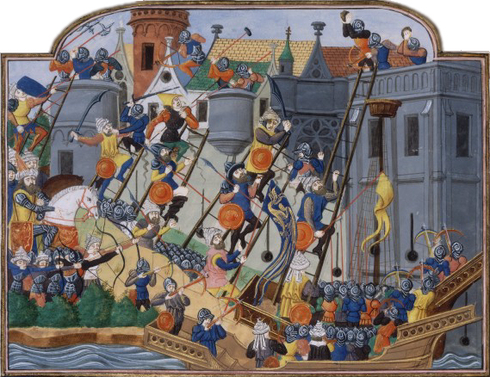
Картина осади Константинеополя з джерел французької бібліотеки

Slide 11
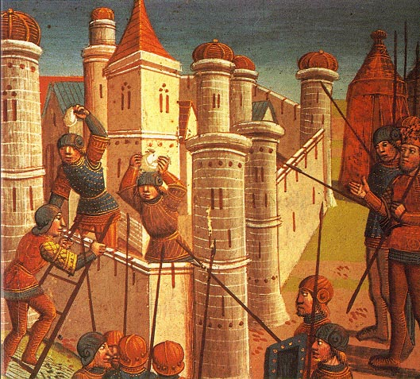
Місце битви за Константинополь, Париж 1499

Slide 12
Наслідки
Костянтин був останнім з імператорів ромєєв. Із смертю Костянтина XI, Візантійська імперія припинила своє існування. Її землі увійшли до складу держави Османа. Грекам султан дарував права самоврядної общини усередині імперії, на чолі общини повинен був стояти Патріарх Константинопольський, відповідальний перед султаном. Багато істориків рахують падіння Константинополя ключовим моментом в європейській історії, що відокремлює Середньовіччя від епохи Відродження, пояснюючи це крахом старого релігійного порядку, а також вживанням в ході битви нових військових технологій, таких, як порох і артилерія. Багато університетів Західної Європи поповнилися грецькими ученими, що бігли з Візантії, що зіграло чималу роль в подальшій рецепції римського права. Падіння Константинополя також перекрило головну торгівельну дорогу з Європи до Азії, що змусило європейців шукати нову морську дорогу і, можливо, привело до відкриття Америки і початку епохи великих географічних відкриттів.Але більшість європейців вважали, що загибель Візантії стала початком кінця світу, оскільки лише Візантія була спадкоємицею Римської імперії. Із загибеллю Візантії могли початися жахливі події в Європі: епідемії чуми, пожежі, землетруси, засухи, повені і, звичайно, напади чужоземців зі сходу. Лише до кінця XVII століття натиск Туреччини на Європу ослабів, а ближче до кінця XVIII століття Туреччина стала втрачати свої землі.

Slide 13
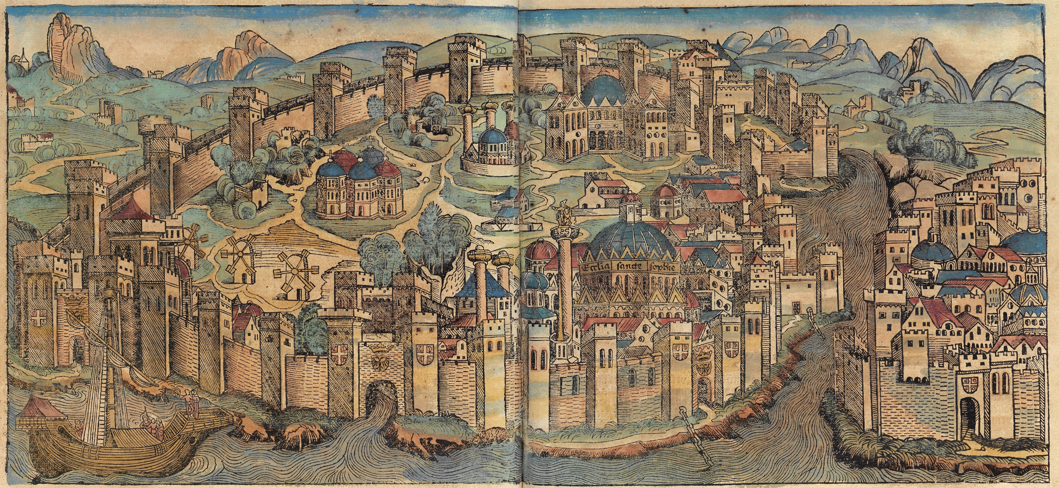
Константинополь(Стамбул) в кінці XV століття

Slide 14
Джерела
http://www.hellas.ru
http://ru.wikipedia.org

